Slide 1

SPOREN in het 3de

Slide 2
WAT ZIJN DE SPOREN?
De meester geeft altijd eerst een korte uitleg.
We kijken naar het bord.
We kijken op een blaadje.
We kijken in ons boekje RW (Rekenwijzer).
We krijgen uitleg van de meester.
We bekijken een filmpje met uitleg. (Klokhuis, Xnapda, Youtube, blog)
We bekijken de oefeningen in het boekje.

Slide 3
3 SPOREN
We hebben “3 sporen”:
groep 1: jaguar
groep 2: leeuw
groep 3: infomannetje
JAGUAR => sommige kinderen gaan meteen aan het werk na de uitleg van de meester.
LEEUW => sommige kinderen moeten nog wat extra uitleg krijgen.
INFOMANNETJE => sommige kinderen krijgen ‘hulp’ (andere oefeningen, minder, makkelijker, …)

Slide 4
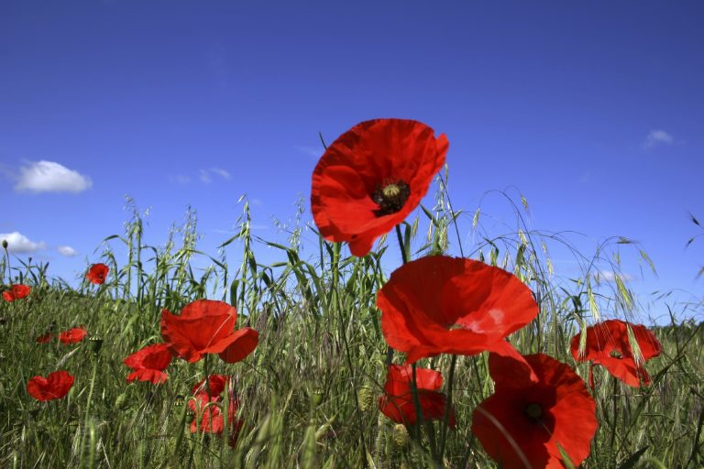
SPOOR JAGUAR
meteen aan het werk na de uitleg

Slide 5
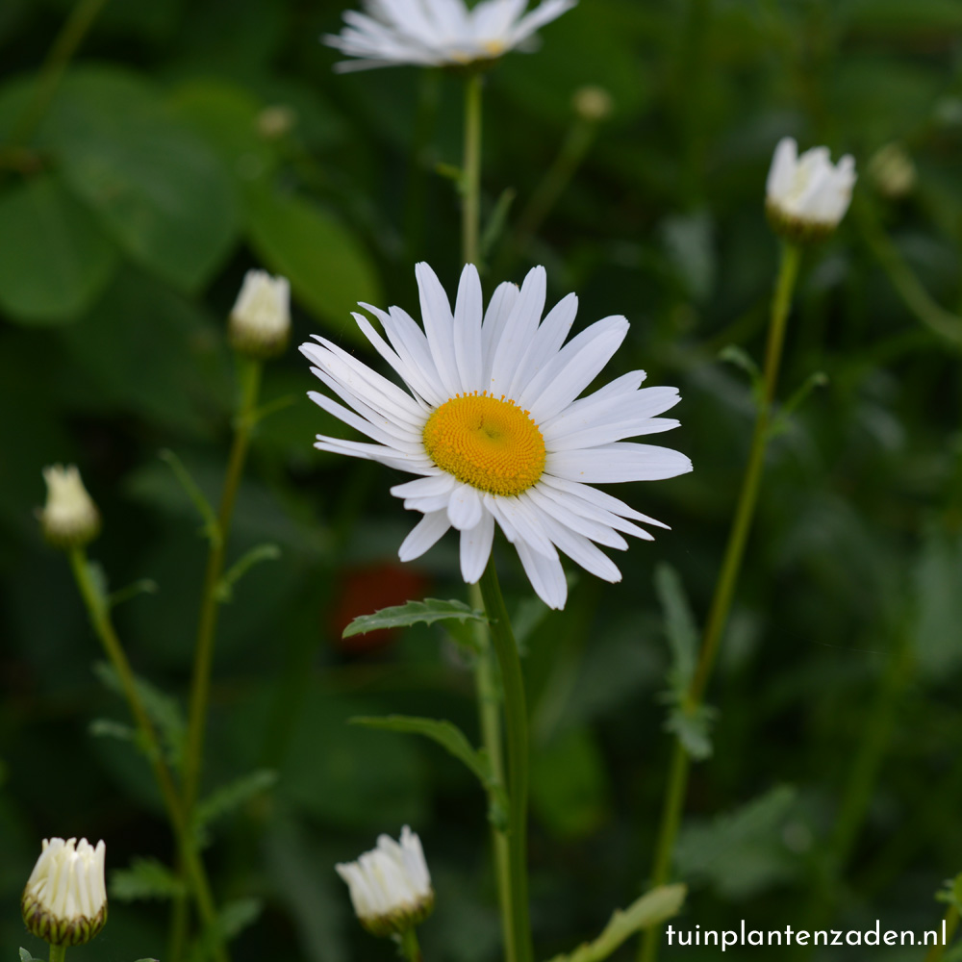
SPOOR LEEUW
nog wat extra uitleg

Slide 6
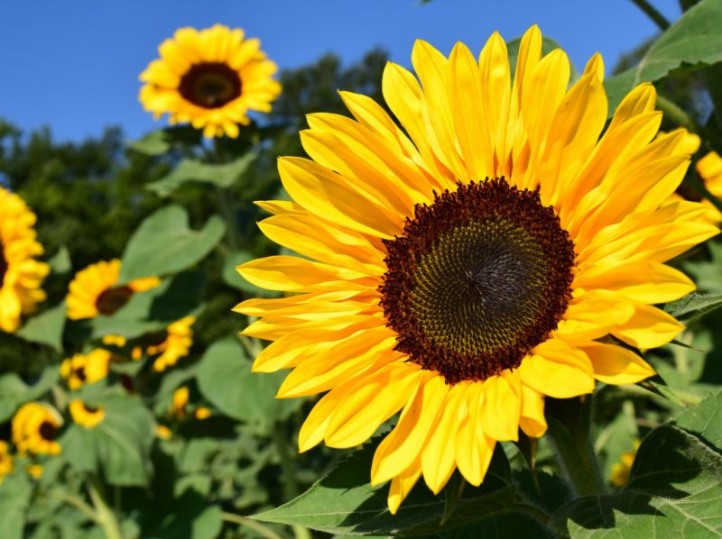
SPOOR INFOMANNETJE
‘hulp’ (ander, minder, makkelijker, met materiaal,…)

